Slide 1
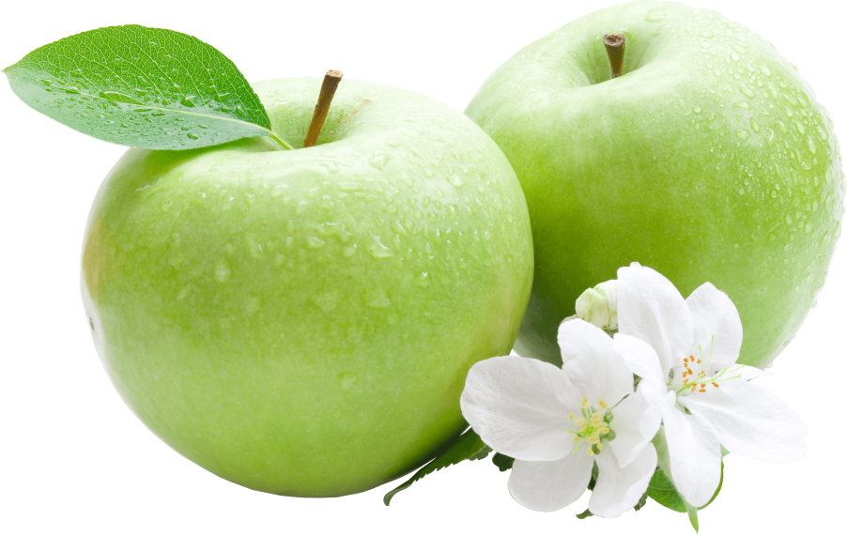
Символ Курской области
«Курская антоновка» подготовила: учитель начальных классов
МКОУ «Половневская средняя общеобразовательная школа»
Октябрьского района
Курской области
Реутова Татьяна Алексеевна

Slide 2

Символы Курской Области

Slide 3
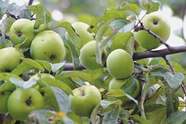
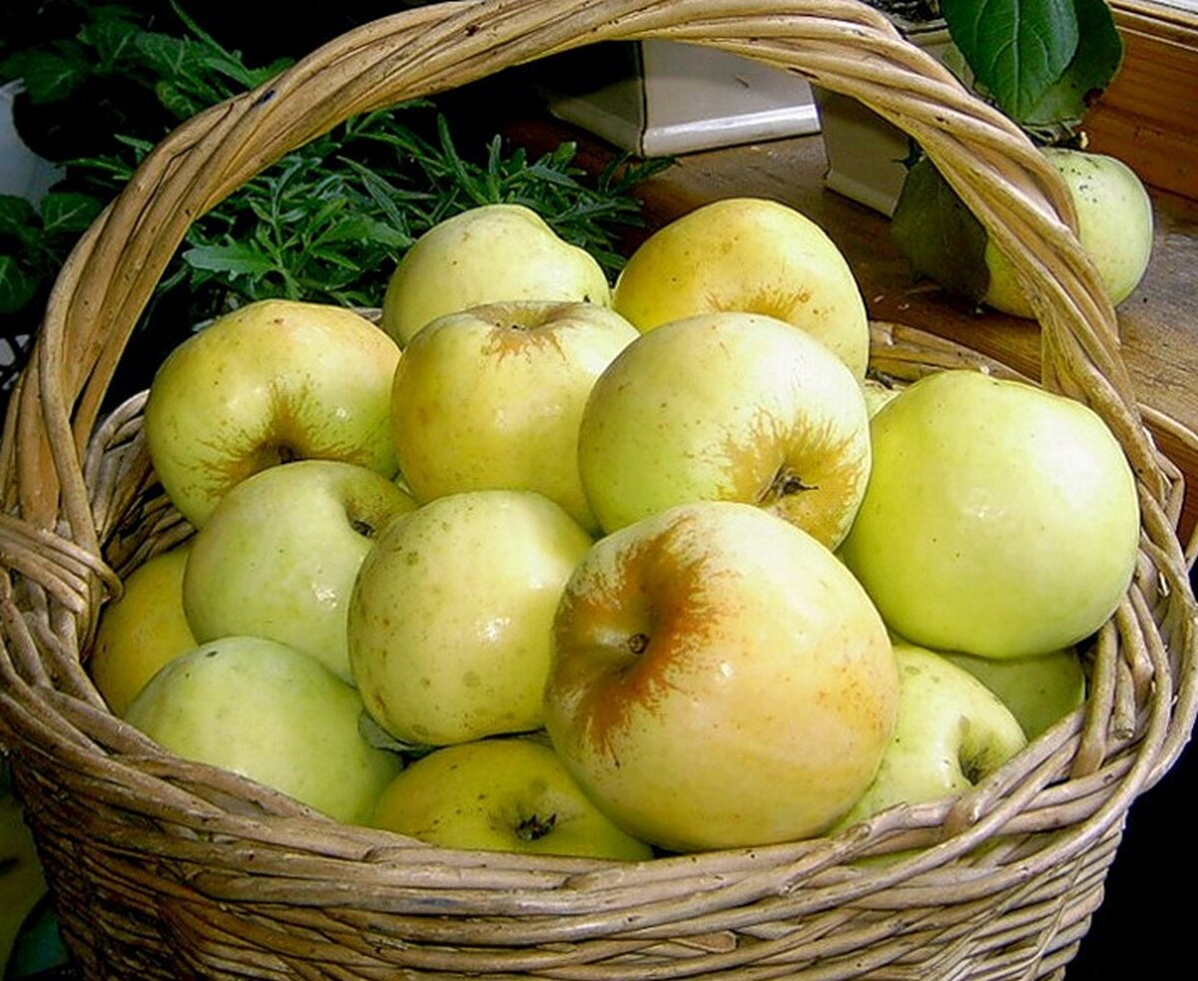

Курская антоновка

Slide 4
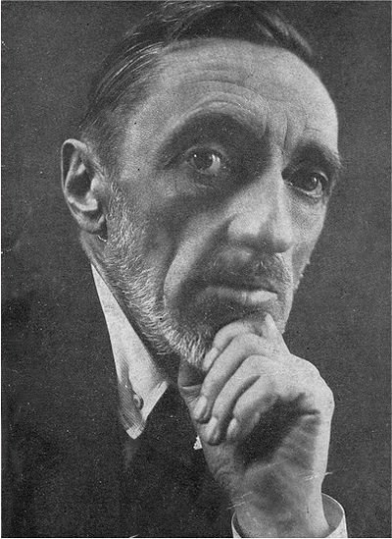
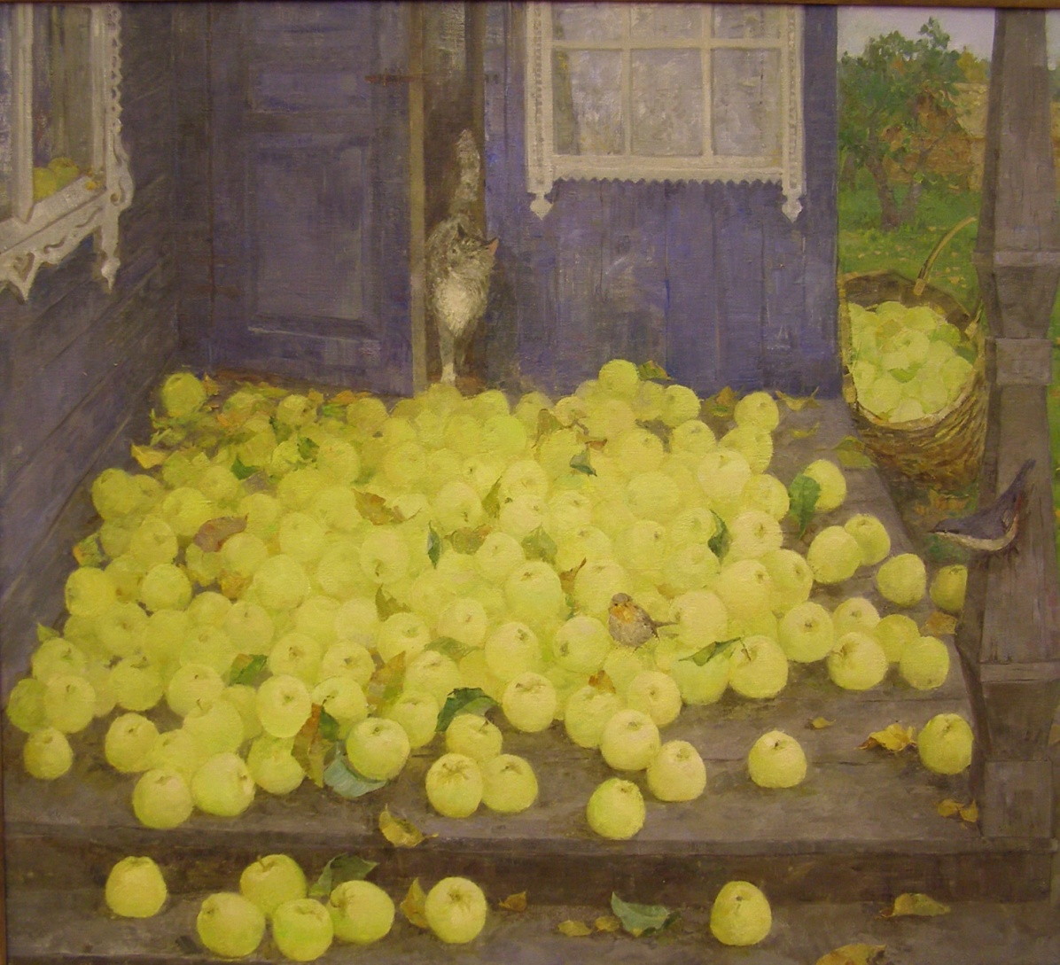
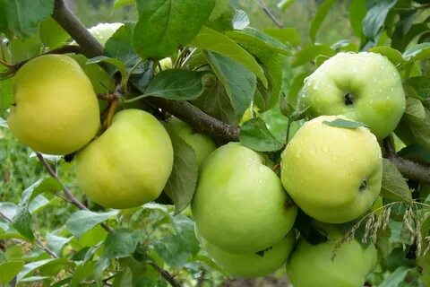

И.С.Шмелёв в «Лето господне»
«... яблоко, большое, золотое, цвета подсолнечного масла …
пахнет как будто маслом, будто и апельсином пахнет…»

Slide 5
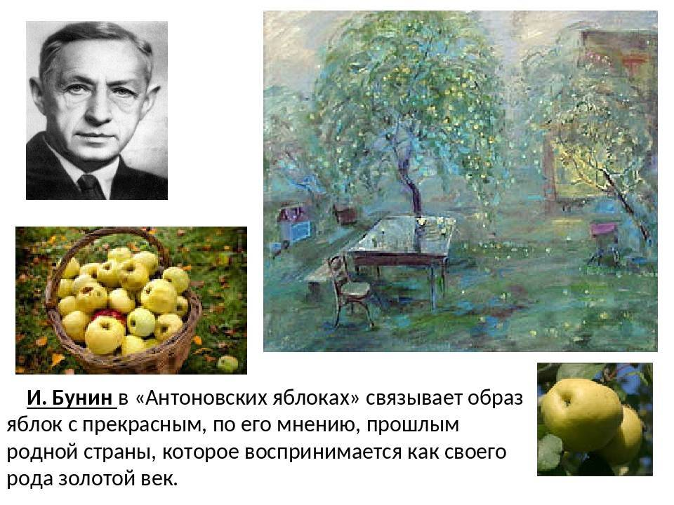

Slide 6
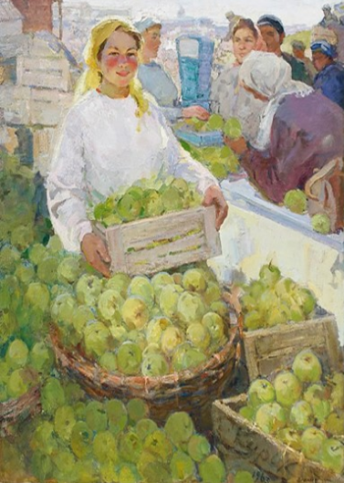
«Курская антоновка»
Балабин А.Ф.

Slide 7
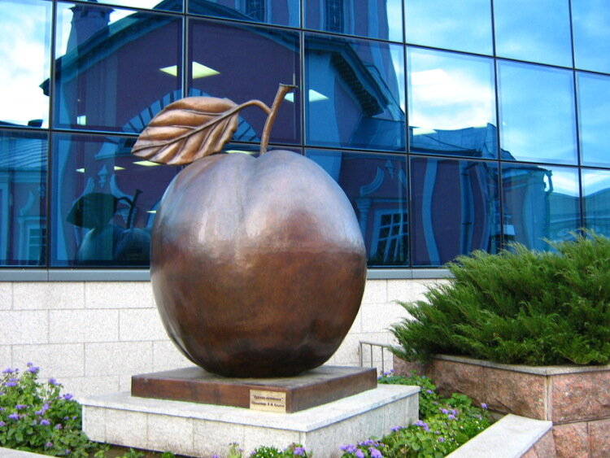
Памятник «Курская антоновка»

Slide 8


Slide 9
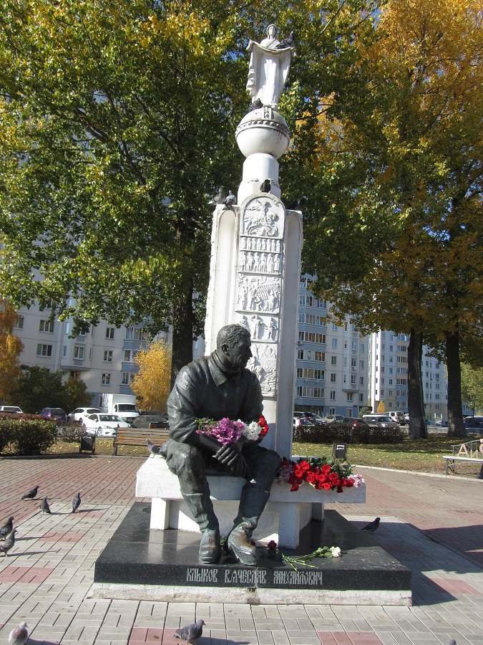
Памятник
В.М.Клыкову
в г.Курске

Slide 10

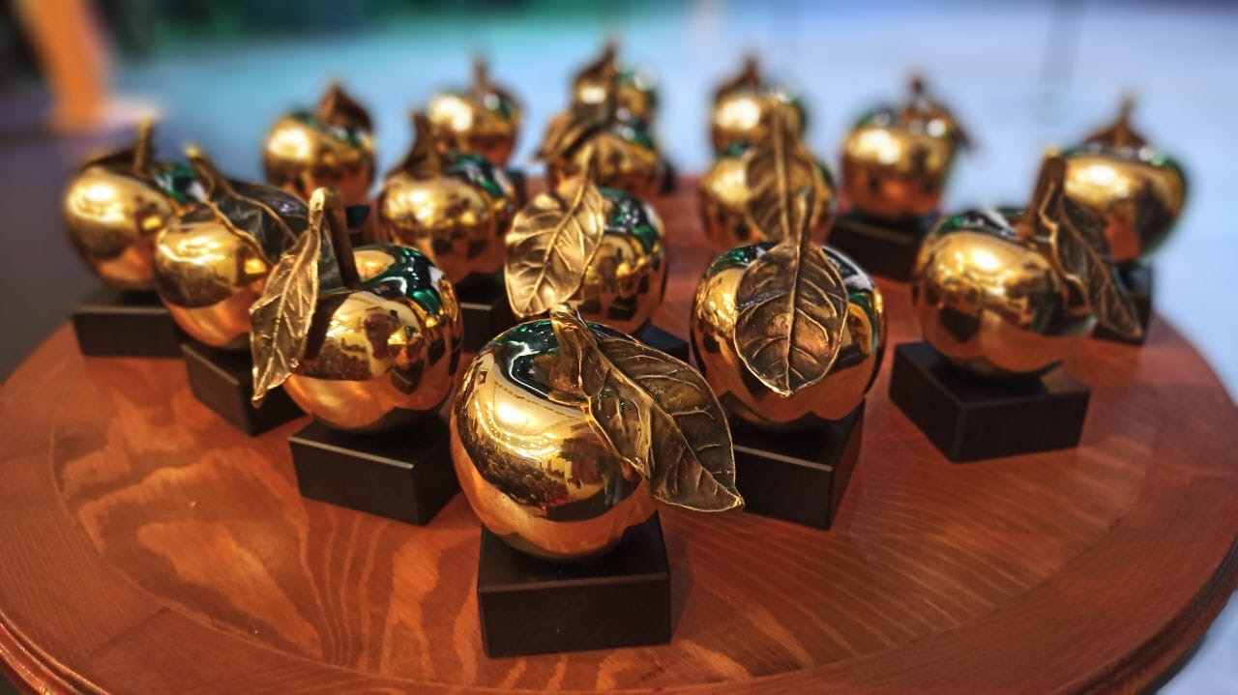
Курская антоновка
Ароматная антоновка издавна считается одним из символов плодородия курской земли. А с некоторых пор имя «Курская антоновка» носит
ежегодная премия, присуждаемая
с 2000 года, наиболее проявившим
себя в той или иной сфере жителям
Нашей области по итогам конкурса
общественного признания
«Человек года». Ее обладателями
стали врачи, известные журналисты,
деятели культуры и политики
соловьиного края. Всем лауреатам
конкурса в качестве награды вручены
маленькие золоченые яблочки.

Slide 11
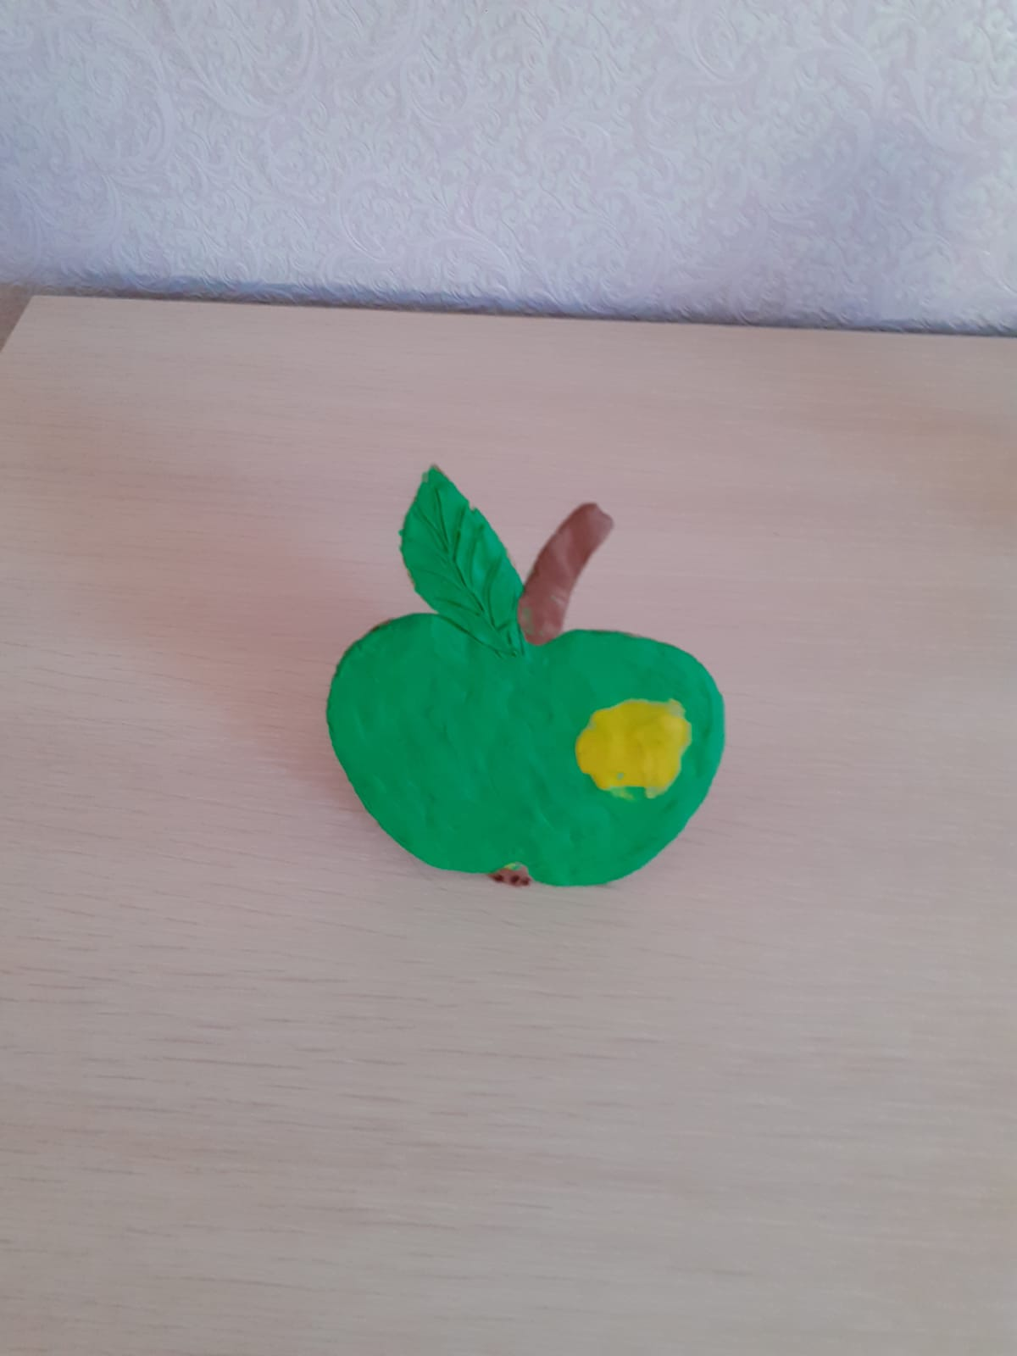
Пластилинография

Slide 12
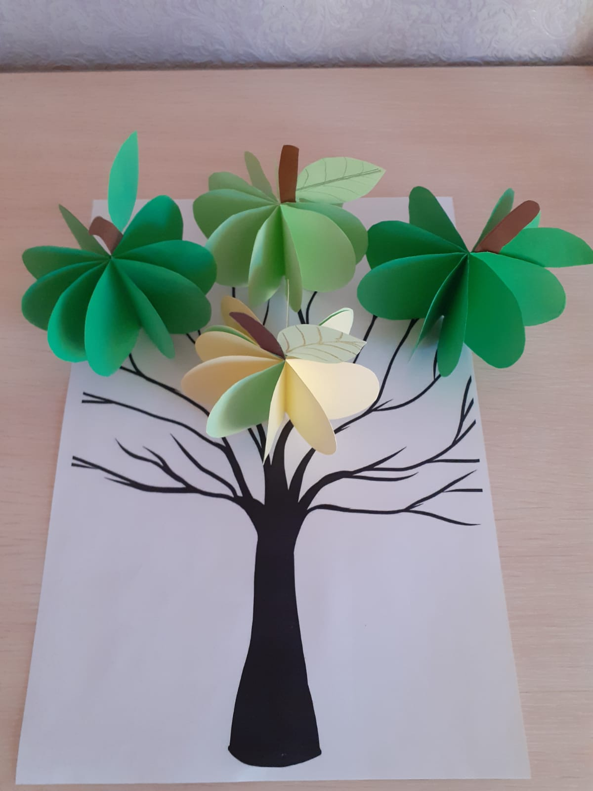
Объёмная поделка из бумаги «Курская антоновка»

Slide 13
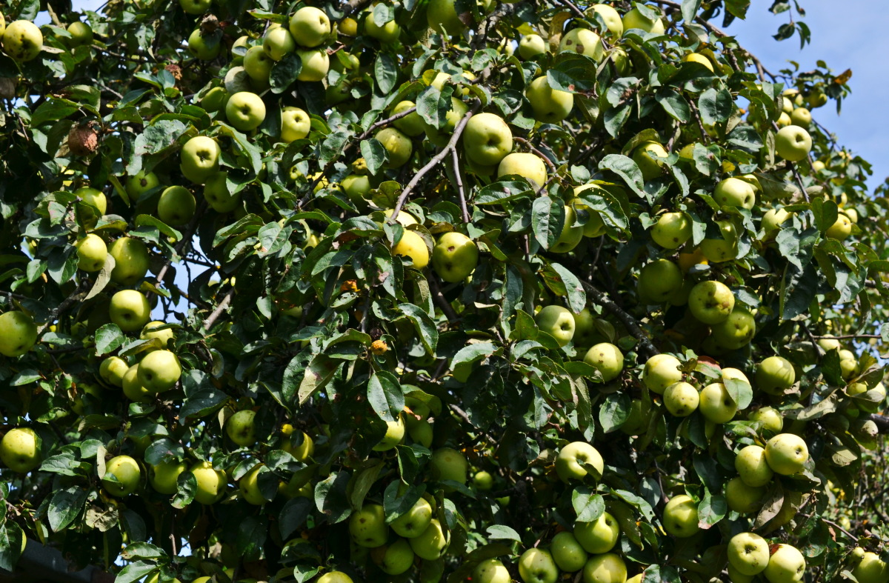
Что нового узнали про курскую антоновку?
Почему антоновка связана с Курском?

Slide 14
Спасибо за внимание!

